Slide 1
Regulace vnějších obchodních vztahů EU
Jiří Valdhans

Slide 2
Historický vstup, poválečné období do 1990
poválečná obnova, dvouletka 1947/48
komunistické pětiletky
vznik RVHP 1949
monopol státu v oblasti zahraničního obchodu
podniky zahraničního obchodu
Notes:
Výbor pro obchodní politiku

Slide 3
Historický vstup, 1990 - 2004
soukromé podnikání
zrušení monopolu podniků zahraničního obchodu, ale uchování kontroly nad obchodem s „citlivými“ komoditami
20% dovozní přirážka (cíl zabránit nekontrolovatelným dovozům)
zánik RVHP 1991
vznik EGAP, ČOB, Czech Trade
celní unie se SR od 1993
zóna volného obchodu s EU (Asociační dohoda, Prozatimní dohoda)
Notes:
Výbor pro obchodní politiku

Slide 4
Systematika mezinárodních obchodních vztahů
Vztahy mezi státy a mez. organizacemi
Tři úrovně
vztahů
Vztahy mezi státem a subjekty na jeho území
Vztahy mezi obchodníky z různých států
Vnější obchodní vztahy EU jsou regulovány na první a druhé úrovni

Slide 5
EU – celní unie, jednotný vnitřní trh
od roku 1968 funguje ES jako celní unie
zóna volného obchodu
celní unie
společný trh
jednotný vnitřní trh
měnová unie
jednotný vnitřní trh
4 základní svobody
ochrana HS
regulace státní pomoci

Slide 6
Princip SPOLEČNÉ OBCHODNÍ POLITIKY
pokud jde o obchodní vztahy (včetně WTO), vystupuje EU jako jeden subjekt, za který jedná Komise
vede obchodní jednání, reprezentuje zájmy EU i členských států
implementace SOP – čl. 207 (ex-133)
Komise musí informovat Radu (ta je „hlavním“ orgánem)
Rada vydá zmocnění (Komise jedná pouze v intencích zmocnění)
Komise musí konzultovat s „Article 133 (207) Committee“
Notes:
Výbor pro obchodní politiku

Slide 7
KDO
RADA
uzavírá mez. smlouvy po konzultaci s Evr. parlamentem
zboží (kvalifikovaná většina), služby, IPR (jednomyslnost)
rozhoduje na základě info od Komise
zmocňuje Komisi a stanoví jí mandát
KOMISE
vyjednává o smlouvách podle zmocnění Rady
při vyjednávání konzultuje s výborem dle čl. 207 (art. 133 Com.)
vyjednávání s NGO a podnikatelskou sférou
PARLAMENT
musí být informován, povinné konzultace
když mez. smlouva přesahuje rámec SOP, tak ke sjednání uděluje souhlas
Notes:
Výbor pro obchodní politiku

Slide 8
Společná obchodní politika - dosah
úprava celních sazeb,
uzavírání celních a obchodních dohod týkajících se obchodu zbožím a službami,
obchodní aspekty duševního vlastnictví,
přímé zahraniční investice,
sjednocování liberalizačních opatření,
vývozní politika
opatření na ochranu obchodu, jako jsou opatření pro případ dumpingu a subvencování

Slide 9
Společná obchodní politika – právní základy
čl. 206
cíle
čl. 207
rozsah
čl. 208-211
rozvojová spolupráce

Slide 10
Nástroje SOP: dle úrovně vztahů v rámci PMO
smluvní nástroje
autonomní nástroje
multilaterální smlouvy
bilaterální smlouvy
unijní právní akty
nařízení

Slide 11
Nástroje SOP: ekonomicko-admin. pohled
tarifní nástroje
kvantitativní nástroje
cla
dávky s rovnocenným účinkem
ekonomické, nikoliv administrativní omezení
kvóty
opatření s rovnocenným účinkem
administrativní omezení

Slide 12
Nástroje SOP: další členění
zjevné nástroje
skryté nástroje
celní tarify
kvóty
sanitární
fytosanitární
technické požadavky
aj.

Slide 13
SMLUVNÍ NÁSTROJE
viz také https://www.euroskop.cz/8894/sekce/vnejsi-obchodni-vztahy/

Slide 14
Smluvní nástroje
hlavní pramen – dohody WTO
odstranění diskriminace
liberalizace obchodu
předvídatelnost obchodního systému
poctivý obchod (odstranění dumpingu, subvencí)
podpora reforem a hosp. rozvoje rozvojových zemí
celní unie ? porušení principů WTO
proto výjimka – čl. XXIV GATT
přímý účinek práva WTO = NE
výjimky
právo EU na dohody WTO odkazuje
právo EU implementuje ustanovení dohod WTO

Slide 15
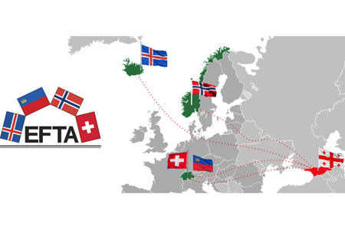
Dohody s evropskými státy mimo EU
preferenční dohody s rozvinutými státy
ESVO – zóna volného obchodu (průmyslové zboží a zpracované zemědělské a rybí produkty)
EHP – 4 základní svobody (ale nejedná se o celní unii), další vztahy
Švýcarsko – volný obchod z 1972 a více než 10 sektorových dohod (volný pohyb osob, letecká a pozemní doprava, zemědělství, veřejné zakázky, Schengen, zemědělské produkty aj.)
Notes:
USA – transatlantická deklarace z 1990, jak politické a bezpečnostní, tak ekonomické cíle. Další rozměr 1995 – Nová tansatlantická agenda, uvolnění větší, než požaduje WTO. Ochlazení po 1996 a Helms-Burtonově zákoně (blokace Kuby)
Kanada – EU – Canada Partnership Agenda

Slide 16
Dohody s evropskými státy mimo EU
celní unie
Andorra
San Marino
Monako
Turecko
zóna volného obchodu
Faerské ostrovy
Albánie, Černí Hora, Srbsko, Makedonie
Ukrajina, Moldávie, Gruzie
Notes:
USA – transatlantická deklarace z 1990, jak politické a bezpečnostní, tak ekonomické cíle. Další rozměr 1995 – Nová tansatlantická agenda, uvolnění větší, než požaduje WTO. Ochlazení po 1996 a Helms-Burtonově zákoně (blokace Kuby)
Kanada – EU – Canada Partnership Agenda

Slide 17
Další zóny volného obchodu
Jižní Korea = vzor pro další vyjednávání
uzavřeno 6. 10. 2010, provádění od června 2011
první dohoda tohoto typu s asijským státem (i hosp. soutěž)
očekává se nárůst českých vývozů do Koreje o 15% (zejména strojírenství a zpracovatelský průmysl),
dále odstraněna povinnost využívat místní podnikatele pro stavební služby
Singapur
Japonsko
Kanada – Comprehensive Economic and Trade Agreement
ukončeno 2016, provádí se od 9/2017

Slide 18
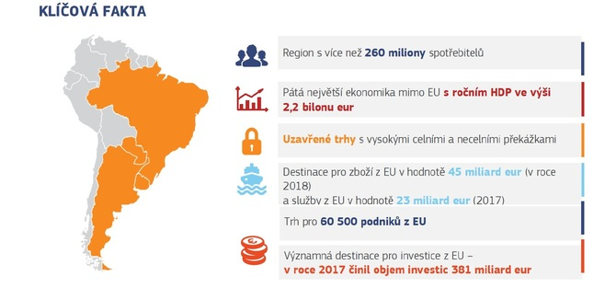
Další zóny volného obchodu
MERCOSUR
2019
Argentina, Brazílie, Paraguay a Uruguay
dohoda dosažena v srpnu 2019 (odstranění cel až 35%)
EU je největším obchodním partnerem

Slide 19
Další dohody
Mexiko
2020 (úprava dohody z 1997), zóna volného obchodu, potírání korupce, praní špinavých peněz, lidská práva
země střední Ameriky
Peru, Chile
Vietnam (2020)
Nový Zéland (2022)
Středozemí
Unie pro Středomoří (2008): Alžír, Egypt, Izrael, Jordánsko, Libanon, Tunisko ,Maroko
snahy o vytvoření zóny volného obchodu (neúspěšné),
Free Trade Area – omezování celních sazeb

Slide 20
Preferenční režim vůči ACP státům
spolupráce v podobě hospodářského partnerství (není vytvářena zóna volného obchodu ani celní unie)
Dohody s ACP státy (79 států)
Dohody z Lomé I - IV (minulost)
Dohody z Cotonou (současnost)
z roku 2000, končí v únoru 2020 (prodlouženo)
každých 5 let je možná revize
kritizováno neposkytování výhod jiným rozvojovým zemím
prosinec 2020 nahrazeno novou dohodou (viz dále)

Slide 21
Preferenční režim vůči ACP státům
rozvoj
Evropský rozvojový fond (ERF)
dohody o hospodářském partnerství dle teritorií:
západní Afrikou
skupinou států Jihoafrického společenství pro rozvoj
Východoafrickým společenstvím
střední Afrikou (pouze Kamerun)
východní a jižní Afrikou
státy CARIFORA
tichomořskými státy
migrace

Slide 22
Preferenční režim vůči ACP státům
nová podoba (od 2020)
EU usilovala o výrazně revidovanou podobu
ekonomická spolupráce
lidská práva
klimatické změny
migrace
Rada ministrů ACP-EU
Smíšený ministerský výbor ACP-EU
Smíšené parlamentní shromáždění ACP-EU

Slide 23
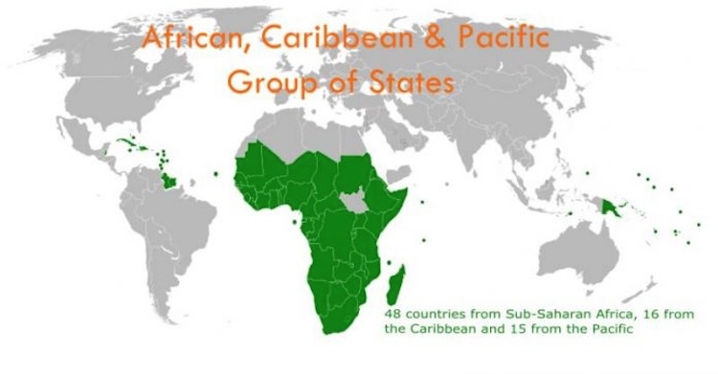
Notes:
23

Slide 24
Čína
2020 dohoda o investicích (CAI)
EU otevřenější pro zahraniční investice
záruky ze strany Číny pro vstup investorů z EU

Slide 25
Smluvní nástroje – probíhající jednání
Indie
problematické oblasti – automobily, zadávání veřejných zakázek, ochrana práv duševního vlastnictví
jednání stagnují
2016 Indie ukončila BIT s členskými státy, snaží se o nové (nelze)
Austrálie

Slide 26
Smluvní nástroje – kýžená budoucnost?
Transatlantické obchodní a investiční partnerství
zahájeno v létě 2013, mělo skončit do 2 let
v červenci 2015 běželo 10 kolo vyjednávání (služby), další odložena na podzim (udržitelný rozvoj)
od února 2015 běželo 12 kolo, nyní jednání přerušena
EU – zájem na ochraně veřejných služeb
EU a USA tvoří 47% světového HDP
očekává se zvýšení exportu do USA o 28%
zvýšení HDP v obou smluvních stranách o 0,5% do 2027
zisky ročně EU 68-119mld EUR, USA 50-95mld EUR
dopad primárně na malé a střední podniky (98% společností v EU)
exportní aktivity tvoří 45% obratu

Slide 27
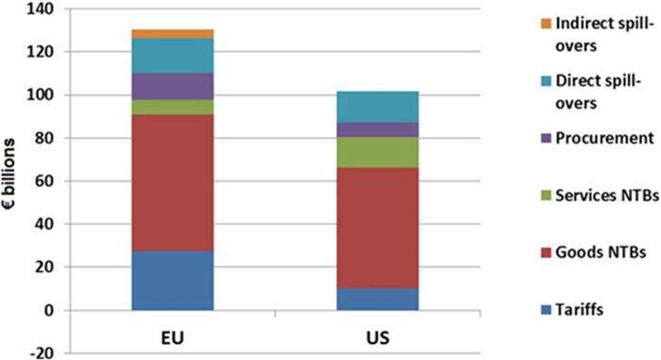

Slide 28
AUTONOMNÍ NÁSTROJE - TARIFNÍ
DOVOZ

Slide 29
Autonomní nástroje - tarifní
ovlivněny smluvními nástroji
Společný celní sazebník – nař. č. 2658/87
Modernizovaný Celní kodex – nař. č. 952/2013
jednotné pojmosloví
Systém všeobecných celních preferencí – nař. č. 978/2012
Systém Společenství pro osvobození od cla – nař. 1186/09
kategorie zboží osvobozené od cla (osobní majetek, zboží nepatrné hodnoty, vzdělávací a vědecké nástroje, pohonné hmoty ve vozidlech vstupujících do EU, rakve a urny)
používalo se např. u zboží potřebného pro boj s covid-19

Slide 30
Společný celní sazebník
průměrná sazba cca 4% - výsledek jednání ve WTO
státy jako Brazílie, Indie, Indonésie 20 – 35%
celní území je větší, než EU – zahrnuje i teritoriální moře, vnitřní námořní vody, vzdušný prostor
dvě části
kombinovaná nomenklatura – systém označování zboží (každoroční aktualizace)
celní sazby (integrovaný celní sazebník TARIC, téměř denně aktualizován)

Slide 31
Příklady celních sazeb
cukr bílý – 41,9 EUR / 100 kg,
rýže – 65 EUR / 1t
banány – 16% (preference 12,5%)
meruňky čerstvé – 20% (16,5%)
meruňky s alkoholem – 25,6%
oděvy – 12% (9,6%),
bavlněné tkaniny – 8% (6,4%)
šperky – 2,5% (0%)
surové železo – 1,7%,
profily ze železa – bez cla
nářadí – 3,7% (0%)
automobily – 10% (6,5%)

Slide 32
Celní kodex
rozdílnost národních předpisů bránila aplikaci sazebníku
procesní ustanovení pro aplikaci cel stanovených sazebníkem
začlenit pod rubriku kombinované nomenklatury a podle toho stanovit celní sazbu
vypočítat celní hodnotu
stanovit původ zboží – základní nebo preferenční pravidlo
vyměřit clo

Slide 33
Stanovení původu
je zboží zahraniční nebo tuzemské?
když zahraniční – ze státu s preferenčním nebo nepreferenčním režimem?
v rámci WTO – Dohoda o pravidlech původu

Slide 34
Všeobecný systém preferencí – nař. 978/2012
GSP (dříve nejvíce Čína)
od 2015 ztrácí nárok Čína, Thajsko, Maledivy,
GSP+ speciální pobídkový režim pro udržitelný rozvoj a řádnou správu věcí veřejných (nulová celní sazba pro VYBRANÉ produkty)
Arménie, Bolívie, Kostarika, Kapverdy, Ekvádor, Gruzie, Mongolsko, Pákistán, Peru, Guatemala, Panama a Salvador
Everything but Arms pro nejméně rozvinuté země (50) – zcela bezcelní a bezkvótní přístup. Země musí být uznána OSN.

Slide 35
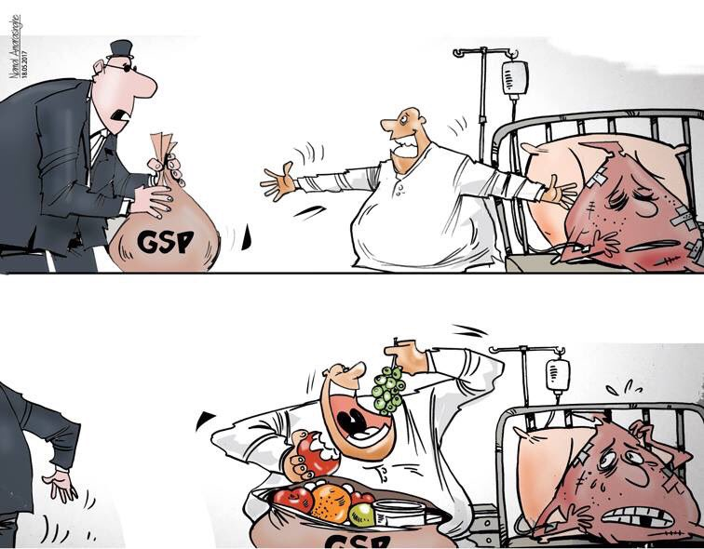
Všeobecný systém preferencí - změny
větší cílenost
některé státy vypadly (vypadnou)
tři roky po sobě HNP na hlavu dosáhl úrovně klasifikace Světové banky „high-income“ (Saudská Arábie, Kuvajt, Katar, …) nebo „upper middle income“ (Brazílie, Kostarika, Venezuela, Rusko, Kazachstán, …),
mají jiný preferenční režim (asociační dohody Maroko, Egypt, Jordánsko, … a nebo EPA – Jamajka, Bahamy, Ghana, …)
zatraktivnění GSP+
snížení podmínek, zvýšení závazků v oblasti ochrany životního prostředí, lidských práv)
vyšší ochrana pro textilní průmysl v EU
stabilita
10 letá platnost (předtím úpravy každé 3 roky)
rozšíření produktů

Slide 36
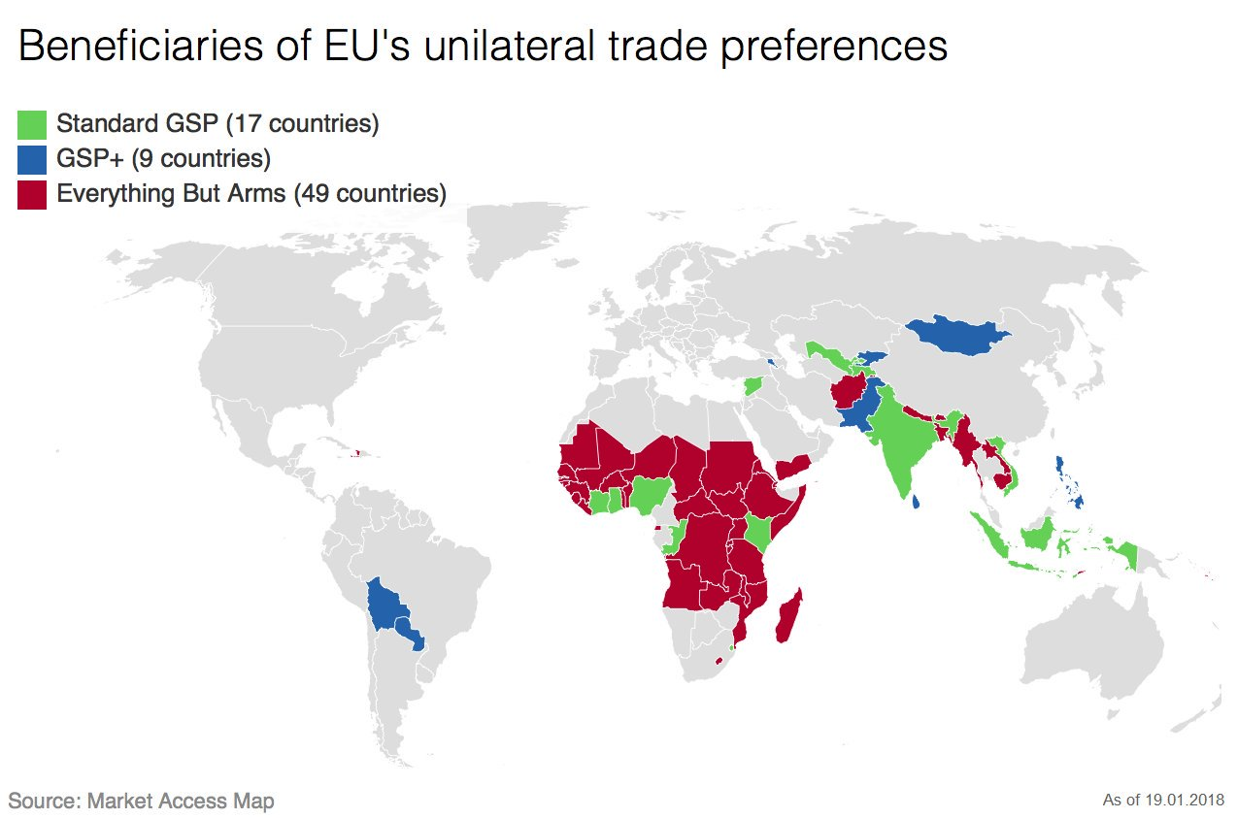
Notes:
36
Africa (33 countries),
např. Eritrea, Ethiopia, Mozambique, Niger, Rwanda
Asia (10 countries)
Afghanistan, Bangladesh, Yemen
Oceania (5 countries)
Americas (1 country)
Haiti

Slide 37
Suspenze (nelimitované množství) a kvóty (pro určité množství)
pozastavení (nikoliv osvobození) cel
opatření napomáhající zvýšení produktivity
možnost společností z EU požádat o snížení celních sazeb, snížení celních kvót, pokud produkty nejsou dostupné v EU (pouze nehotové výrobky – tj. nutné další zpracování v EU)
žádosti se předávají EK 2x ročně (15.3.x/15.9.x pro 1.1.x+1/1.7.x+1)
snížení na 0% na 5 let (lze i jinak a na kratší dobu)
nejsou brány v potaz rozdíly mezi cenou dováženého a na trhu EU dostupného výrobku
nevztahuje se na antidumpingová cla

Slide 38
Kvóty
požadavek transparentnosti a rychlosti přidělování (ihned, resp. 10 dnů)
nař. č. 717/2008 – procesní pravidla a pravidla pro rozdělení kvót:
Metoda rozdělení založená na tradičních obchodních tocích (čl. 6 – 11)
Metoda založená na pořadí došlých žádostí – first com – first served (čl. 12)
Metoda založená na podílu požadovaného množství na celkové kvótě k rozdělení (čl. 13)

Slide 39
AUTONOMNÍ NÁSTROJE - KVANTITATIVNÍ
DOVOZ

Slide 40
Další úprava dovozu – množstevní omezení
neomezený dovoz ze třetích států
vs.
ochrana zájmů EU a jejích subjektů

Slide 41
Země s tržní ekonomikou
nařízení č. 478/2015, o společných pravidlech dovozu
dovoz je volný, nepodléhá kvantitativním omezením
v případě hrozby vážné újmy – možnost omezení (časově limitováno)
Informační a konzultační postup, vyšetřování, kontrolní opatření, ochranné opatření

Slide 42
Země s centrálně řízenou ekonomikou
nařízení č. 755/2015, o společných pravidlech dovozu z některých třetích zemí
centrálně řízená ekonomika
Ázerbájdžán, Bělorusko, Kazachstán, Severní Korea, Turkmenistán, Uzbekistán
sice neomezený dovoz, ale zohlednění určitých specifik (ale v podstatě to samé jako u zemí s tržním hospodářstvím)

Slide 43
AUTONOMNÍ NÁSTROJE – VÝVOZ

Slide 44
Vývoz
opět realizováno v rámci dohod WTO
princip neomezeného vývozu
nař. č. 579/2015 možnosti omezení (ochrana trhu EU)
možnosti podpory (pouze zemědělské výrobky)
zvláštní režim – předměty kulturní hodnoty, chemikálie, kontaminované potraviny a krmiva, technologie dvojího užití
exportní garance a pojištění rizik
řízení v jiných státech proti vývozům z EU:
http://trade.ec.europa.eu/actions-against-eu-exporters/cases/

Slide 45
Zvláštní regulace
nařízení Rady (ES) č. 116/2009, o vývozu kulturních statků
nařízení Rady (EHS) č. 2219/89 o zvláštních podmínkách pro vývoz potravin a krmiv po jaderné havárii nebo jiném pří­padu radiační mimořádné situace
nařízení Rady (ES) č. 428/2009, kterým se zavádí režim Společenství pro kontrolu vývozu, přepravy, zprostředkování a tranzitu zboží dvojího užití

Slide 46
AUTONOMNÍ NÁSTROJE –OBLASTI ZVLÁŠTNÍ REGULACE DOVOZU I VÝVOZU

Slide 47
Regulace dovozu i vývozu
nebezpečné chemikálie
geneticky modifikované potraviny a krmiva
obchod s volně žijícími živočichy

Slide 48
OCHRANNÁ OPATŘENÍ SANKCE

Slide 49
Ochranná politika
opatření proti obchodním překážkám (1843/2015)
TBA – trade barriers regulation (dovoz i vývoz), embargo, bojkot…
ofenzivní nástroj, aktivně hájit zájmy EU, podnět může podat stát i jednotlivec
konzultace ve „Výboru čl. 133“, Komise poté může přijmout opatření – jsoucí v souladu s mezinárodními závazky (musí být splněn proces ve WTO)
antidumpingová opatření (vychází z WTO) nař. č. 1036/2016, Komise; nikoliv na služby
nikoliv zanedbatelná škoda
prozatímní clo, konečné antidumpingové clo
opatření proti subvencím (vychází z WTO) nař. č. 1037/2016, Komise
nikoliv zanedbatelná škoda
přijetí vyrovnávacího cla

Slide 50
Ochranná politika
databáze antidumpingových a antisubvečních řízení v EU
http://www.mpo.cz/cz/prehled-ad-as.html

Slide 51
Sankce
nástroje společné zahraniční a bezpečnostní politiky
proti vládám kvůli jejich politikám
subjektům poskytujícím podporu k provádění těchto politik
skupinám a organizacím
osobám podporujícím výše uvedené politiky a podílejícím se na činnostech skupin a organizací
druhy:
embargo
omezení vstupu
zmrazení majetku
hospodářské sankce vůči odvětví (vč. zákazu dovozu a vývozu, zákazu investic a poskytování služeb)
https://www.sanctionsmap.eu/#/main

Slide 52
REGULACE NÁRODNÍ

Slide 53
Národní regulace
mezinárodní bezpečnostní závazky ČR (nemají self-executing povahu)
obchodování s vojenským materiálem
zbraně a střelivo nevojenského charakteru
pyrotechnika
vývoz předmětů kulturní hodnoty
přeshraniční přeprava odpadů
dovoz biopaliv

